Slide 1
월간업무 추진계획
( 2020. 10. 1. ~ 10. 31.)
Notes:
먼저, 지금의 옥천입니다.

Slide 2
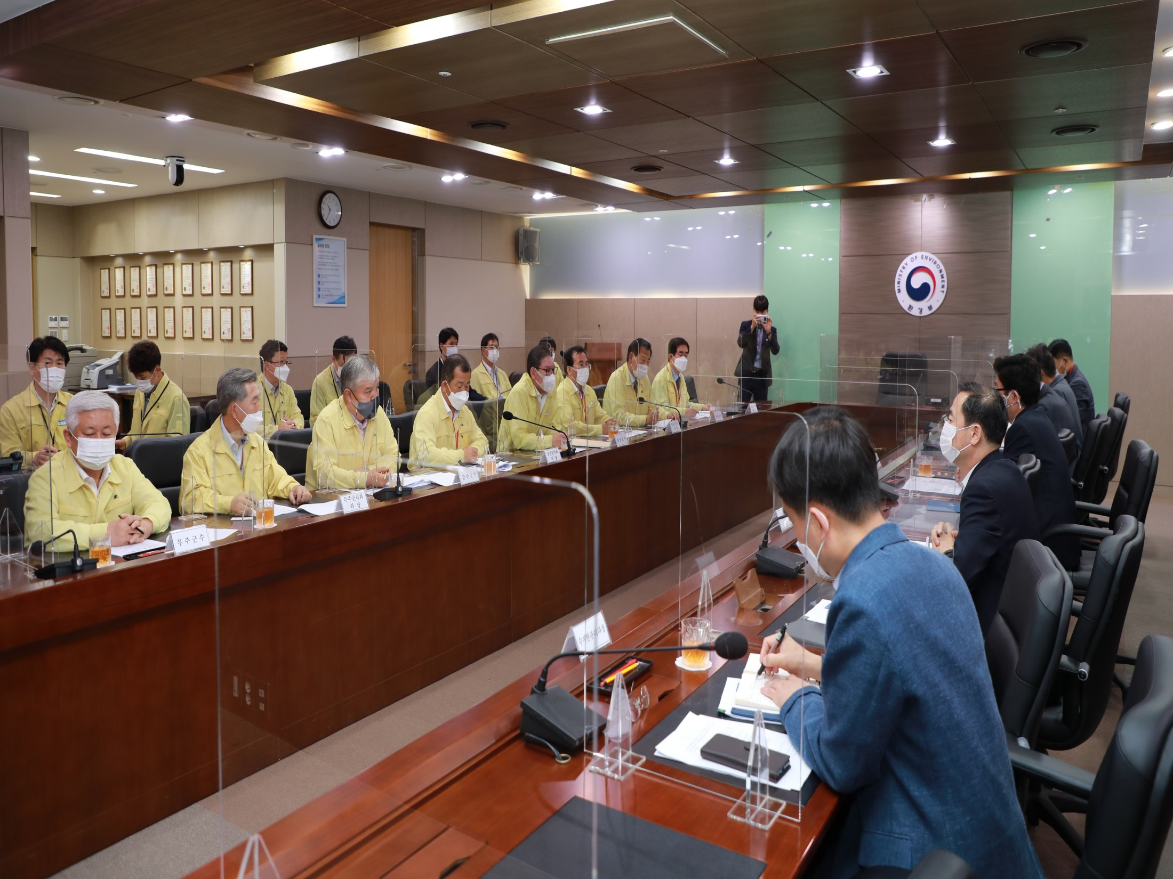
기획감사관

Slide 3
8-1. 2021년 본예산 편성
자체사업 심의 : 10. 16.(금)까지
국·도비 보조사업 : 10. 30.(금)까지
성과예산서 및 성인지예산서 작성 : 10. 30.(금)까지
8-2. 2020년 하반기 지방재정 신속집행 추진
12. 31.(목)까지 / 목표액 : 6,620억 (예산현액의 85%)
부진부서 대상 월별 추진상황 보고회
8-3. 조례·규칙심의회
10. 7.(수) 08:20 / 상황실
영동군 고문변호사 조례 일부개정조례안 외14건

Slide 4
8-4. 의원간담회
10. 8.(목) 10:00 / 위원회 회의실
안 건 : 조례 제·개정 및 주요 현안사업 설명
8-5. 제287회 영동군의회 임시회
10. 20.(화) ~ 10. 23.(금) [4일간] / 본회의장 및 위원회 회의실
안 건
- 행정사무감사 계획서 승인안
- 조례안 등 일반안건
8-6. 폐교 및 선도 대학 지자체 벤치마킹
10. 6.(화) / 전북 남원시, 경남 남해시 / 인구정책팀장 외 1
폐교 및 선도 대학 관련 지자체 벤치마킹

Slide 5
8-7. 2020 인구주택총조사 조사원 교육
10. 12.~13.(2일간) / 군청 대회의실 / 조사원 68명(1일 34명)
인구주택총조사 조사지침 및 태블릿 PC 사용법 등 교육
8-8. 2020 인구주택총조사 실시
조사기간 : 10. 15. ~ 11. 18. (35일간)
조사방법 : 인터넷 및 전화조사(10.15.~31.) / 방문조사(11.1.~18.)
조사대상 : 관내에 거주하는 모든 내·외국인과 거처
조사내용 : 인구(성명, 나이 등), 가구, 주택에 관한 45개 항목
※인터넷 및 전화조사 참여시 본조사(방문조사) 미 실시

